Slide 1
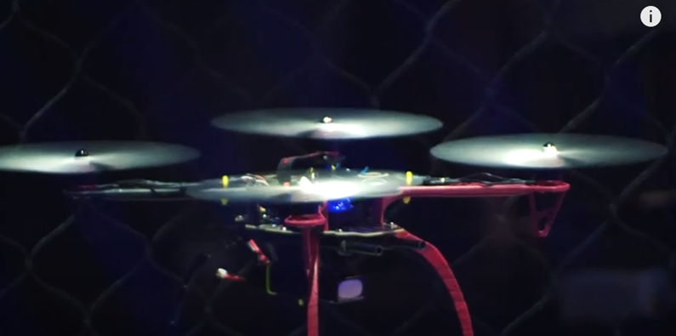
מגמת הנדסת אלקטרוניקה ומחשבים
חשיפת מגמות – ישיבת אמי"ת ב"ש
10 יחידות לימוד
5 יחידות בכיתה יא (מקנה בונוס בממוצע)
5/3 יחידות פרויקט גמר בכיתה יב
מורה ורכז המגמה : משה מימון

Slide 2
מקצועות הלימוד ושעות הלימוד
כיתה יב' (8 ש"ש)
כיתה יא' (10 ש"ש)
כיתה י' (9 ש"ש)
לימודי התמח'-תקשורת
פיתוח בסביבת Arduino
פרויקט גמר 5/3 יחידות
תורת החשמל
אלקטרוניקה
מדעי המחשב C#
מעבדות
תורת החשמל
מערכות ספרתיות
מער' משולבות מחשב
מדעי המחשב C#

Slide 3
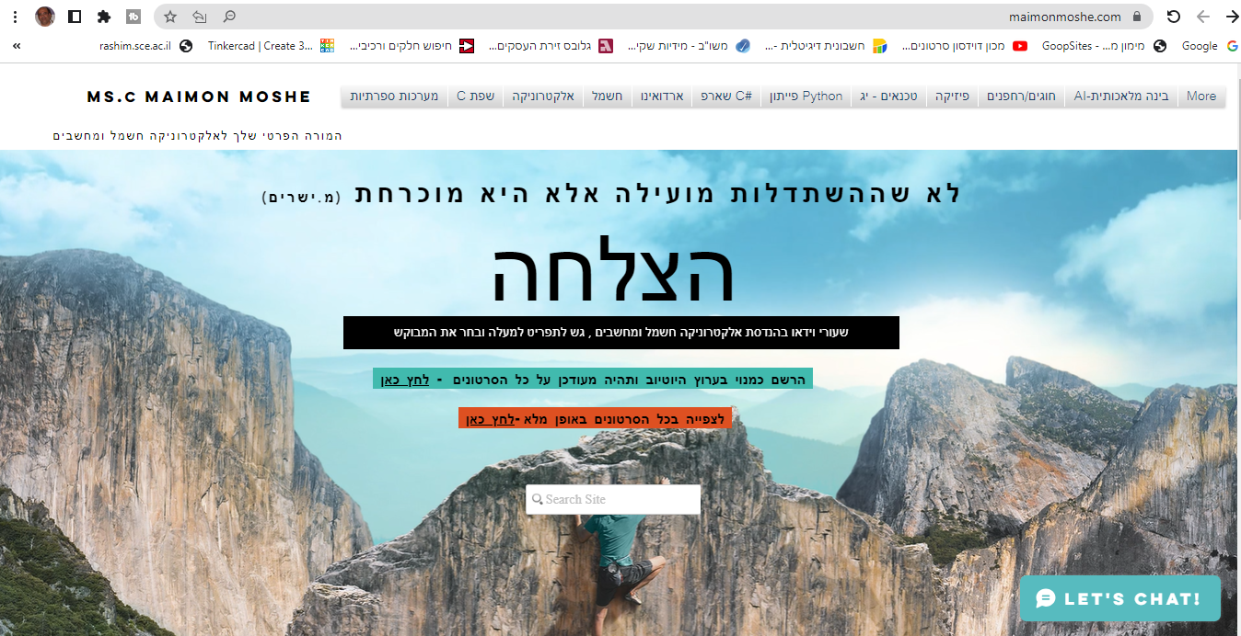
לטובת התלמידים במגמה כל השיעורים מוקלטים בווידאו ומשותפים ביו טיוב
קישור לאתר המגמה

Slide 4
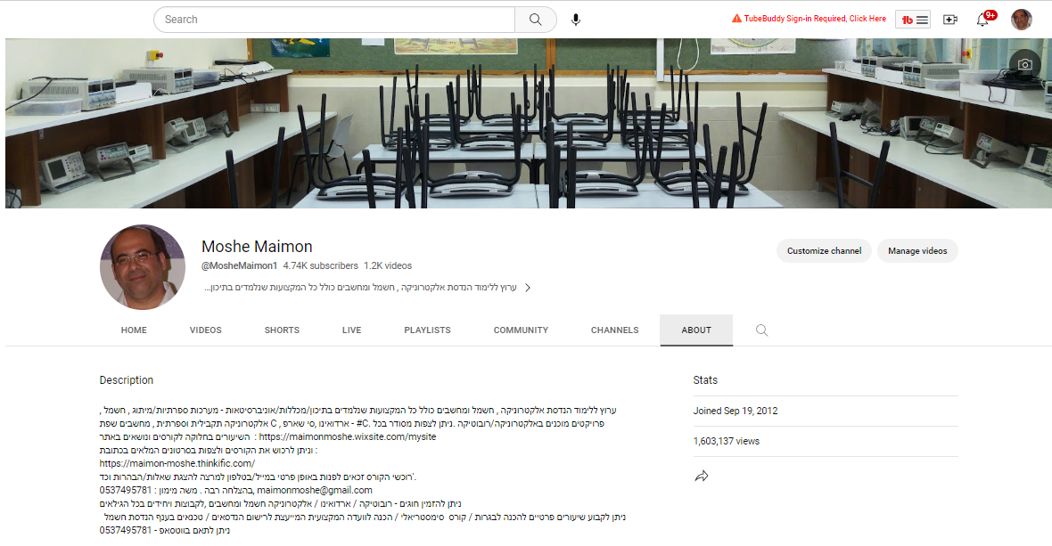
ערוץ המגמה ביו טיוב – קישור

Slide 5
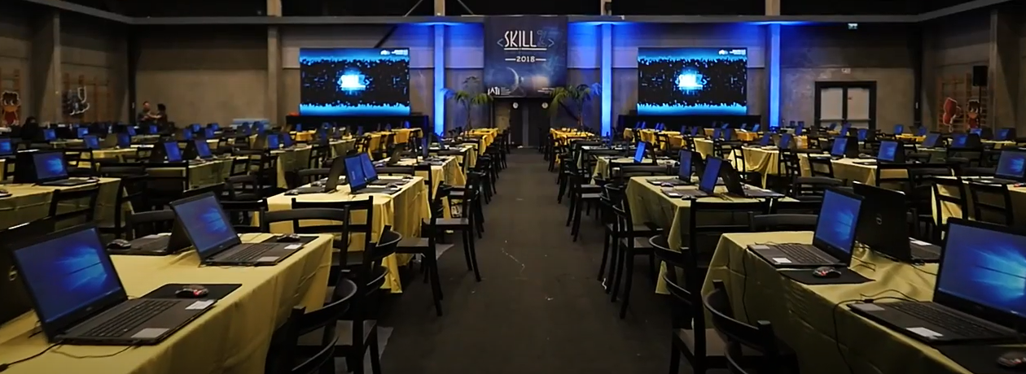
תלמידי המגמה משתתפים בתחרויות -תמונות מאליפות הרחפנים

Slide 6
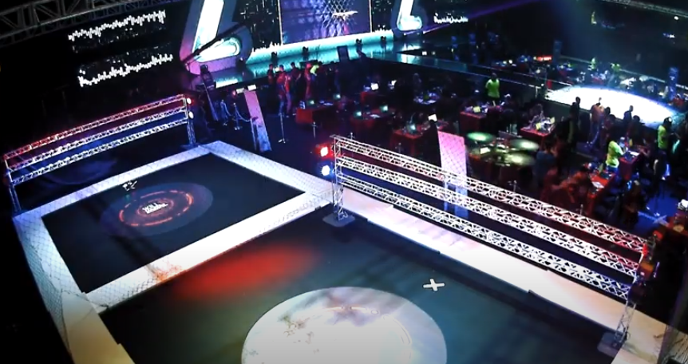
זירת התחרות

Slide 7
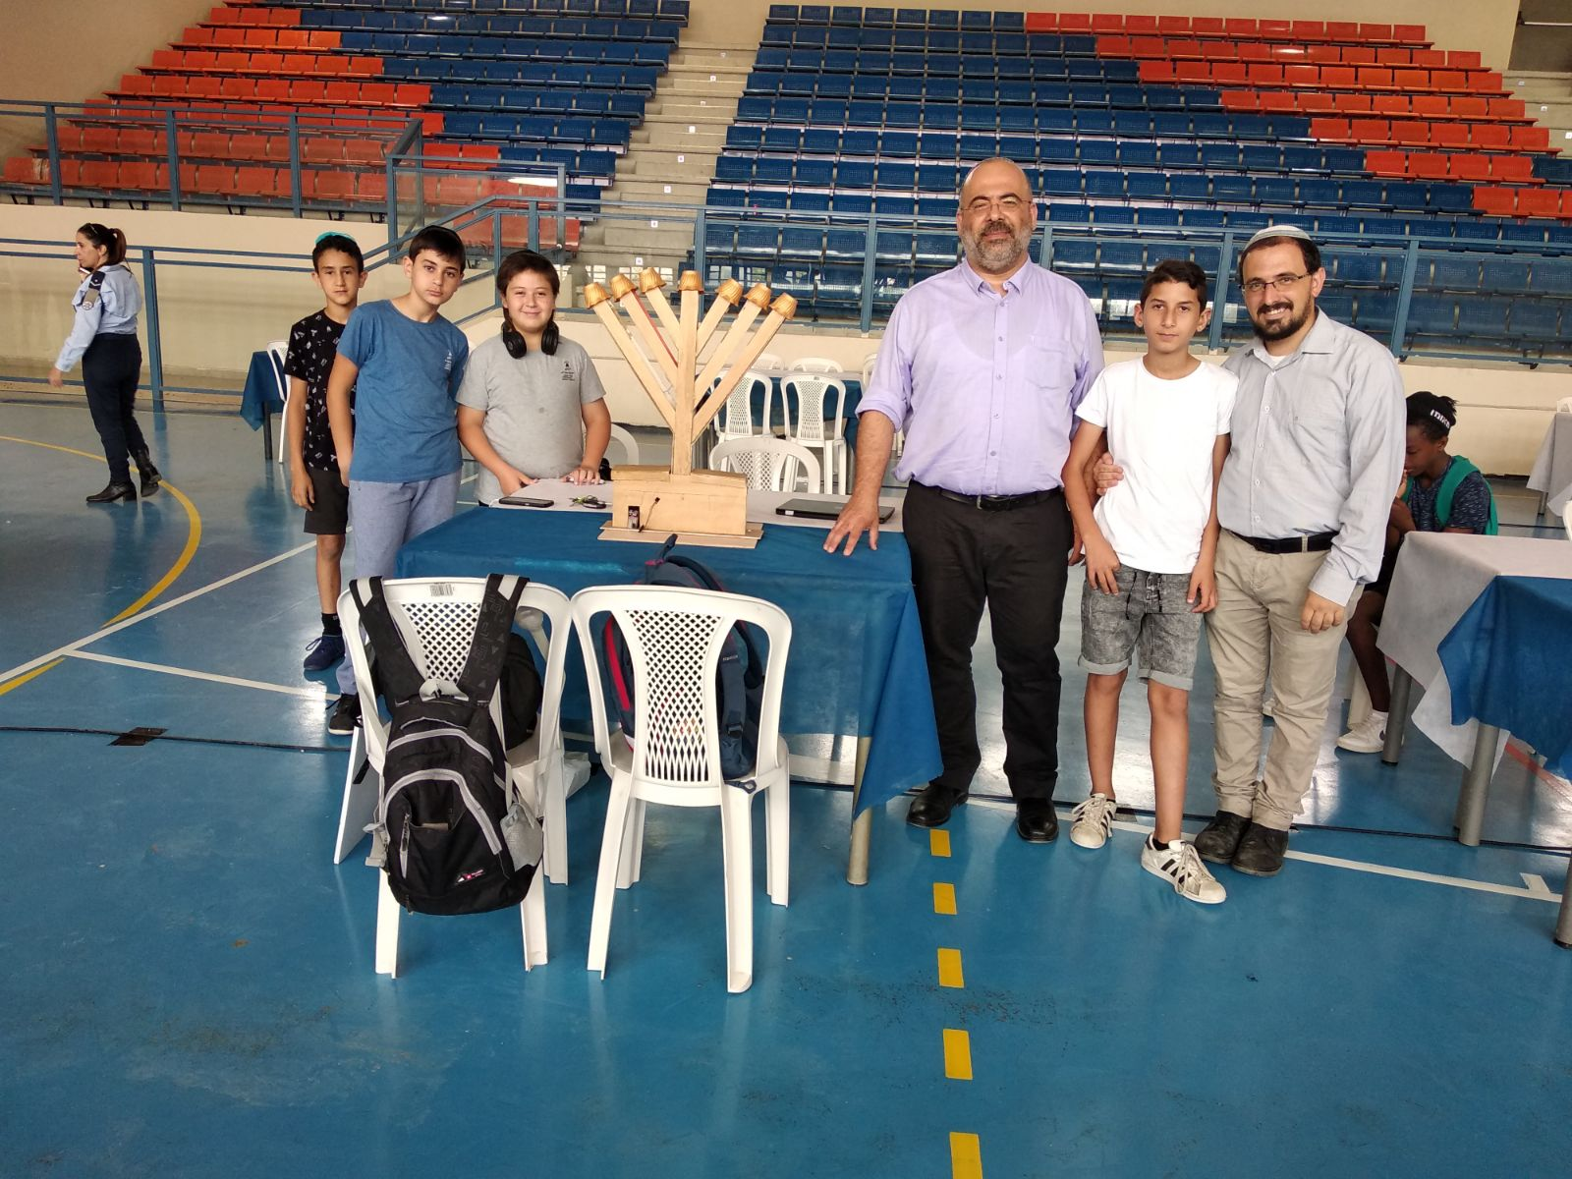
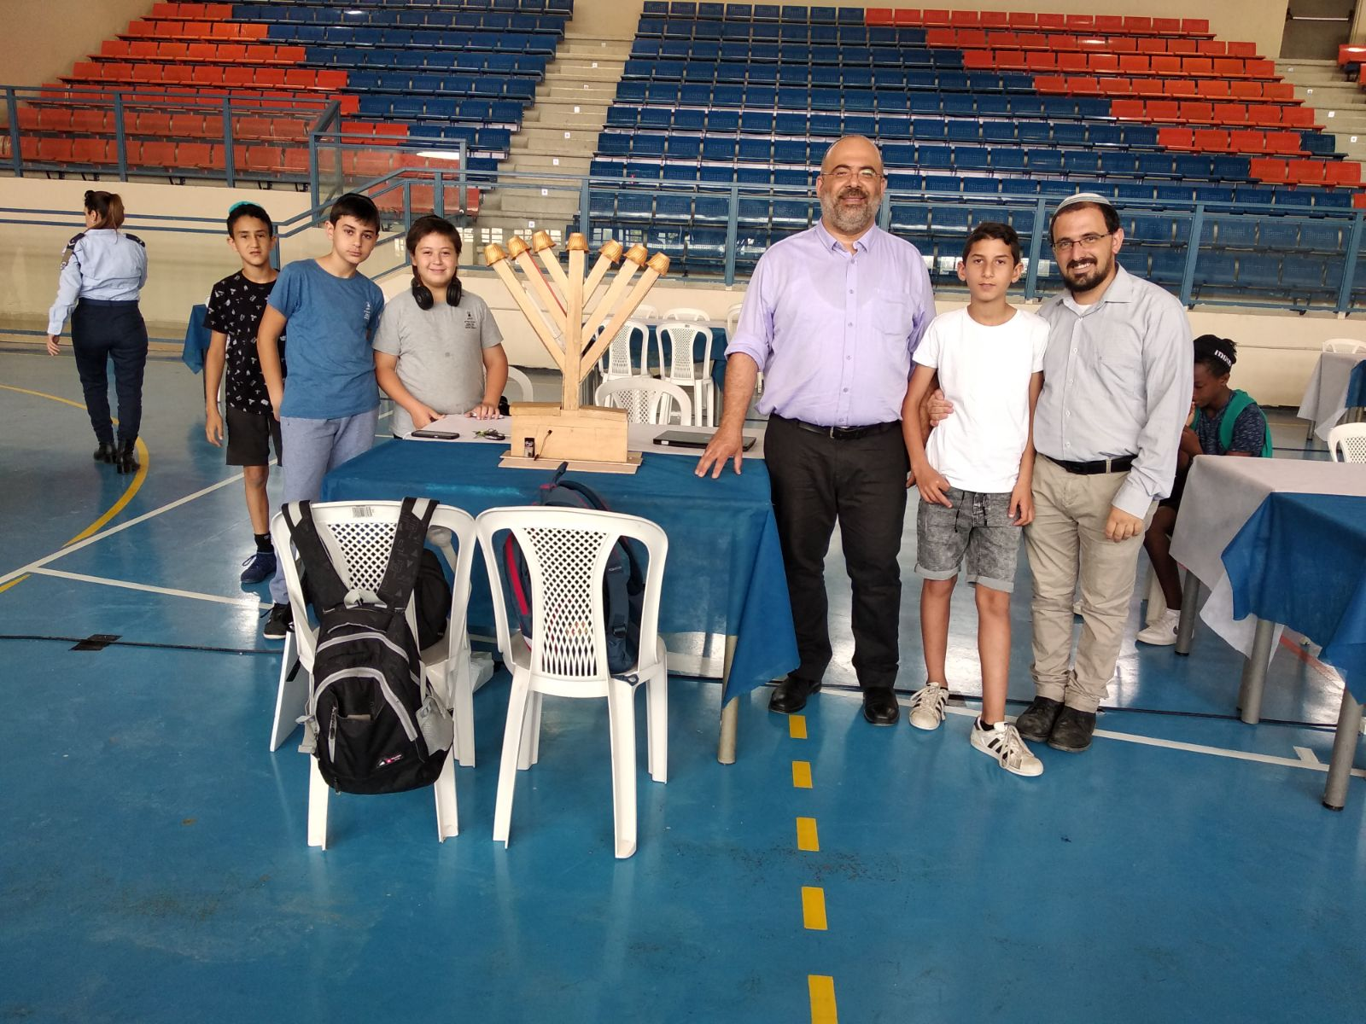
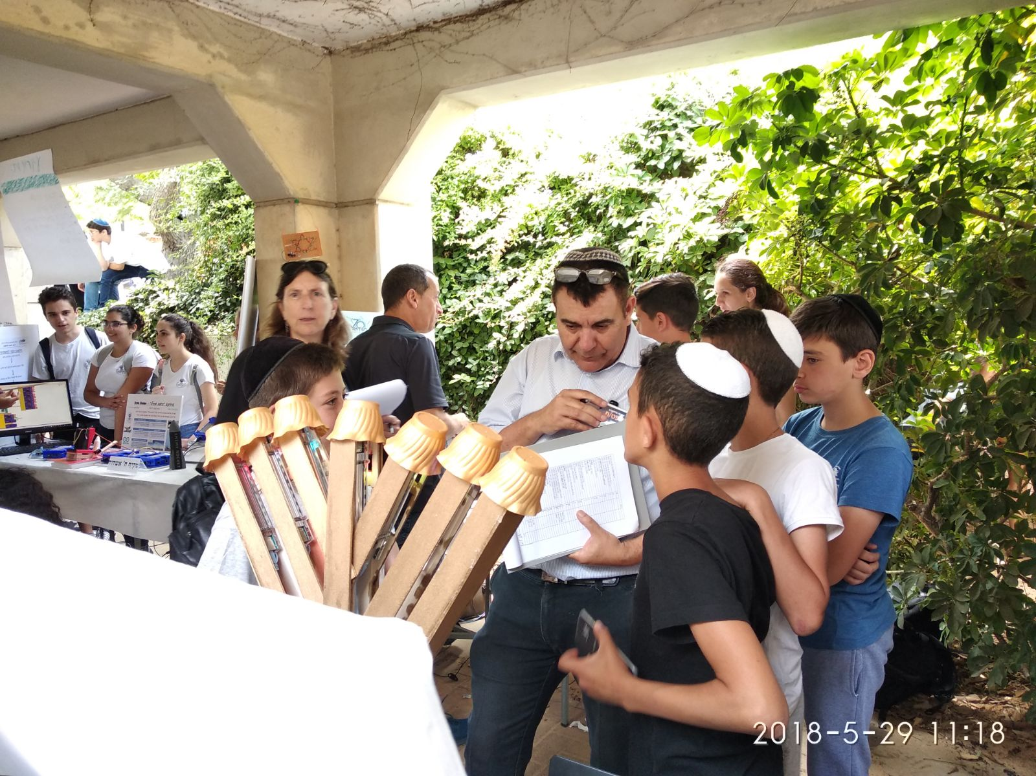
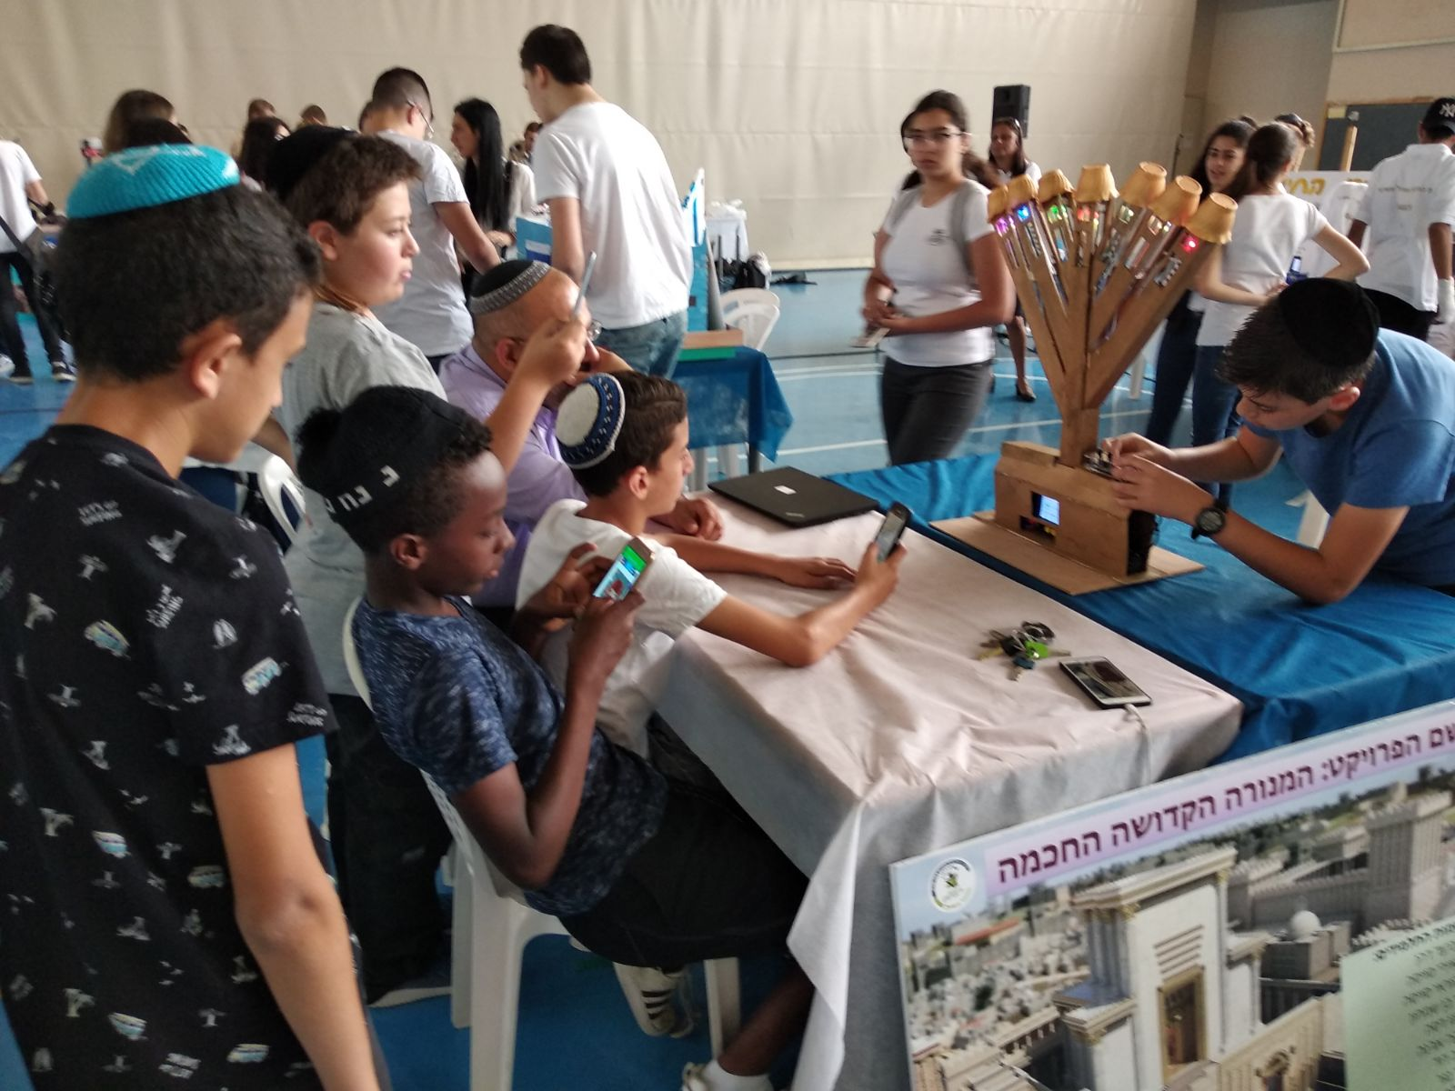
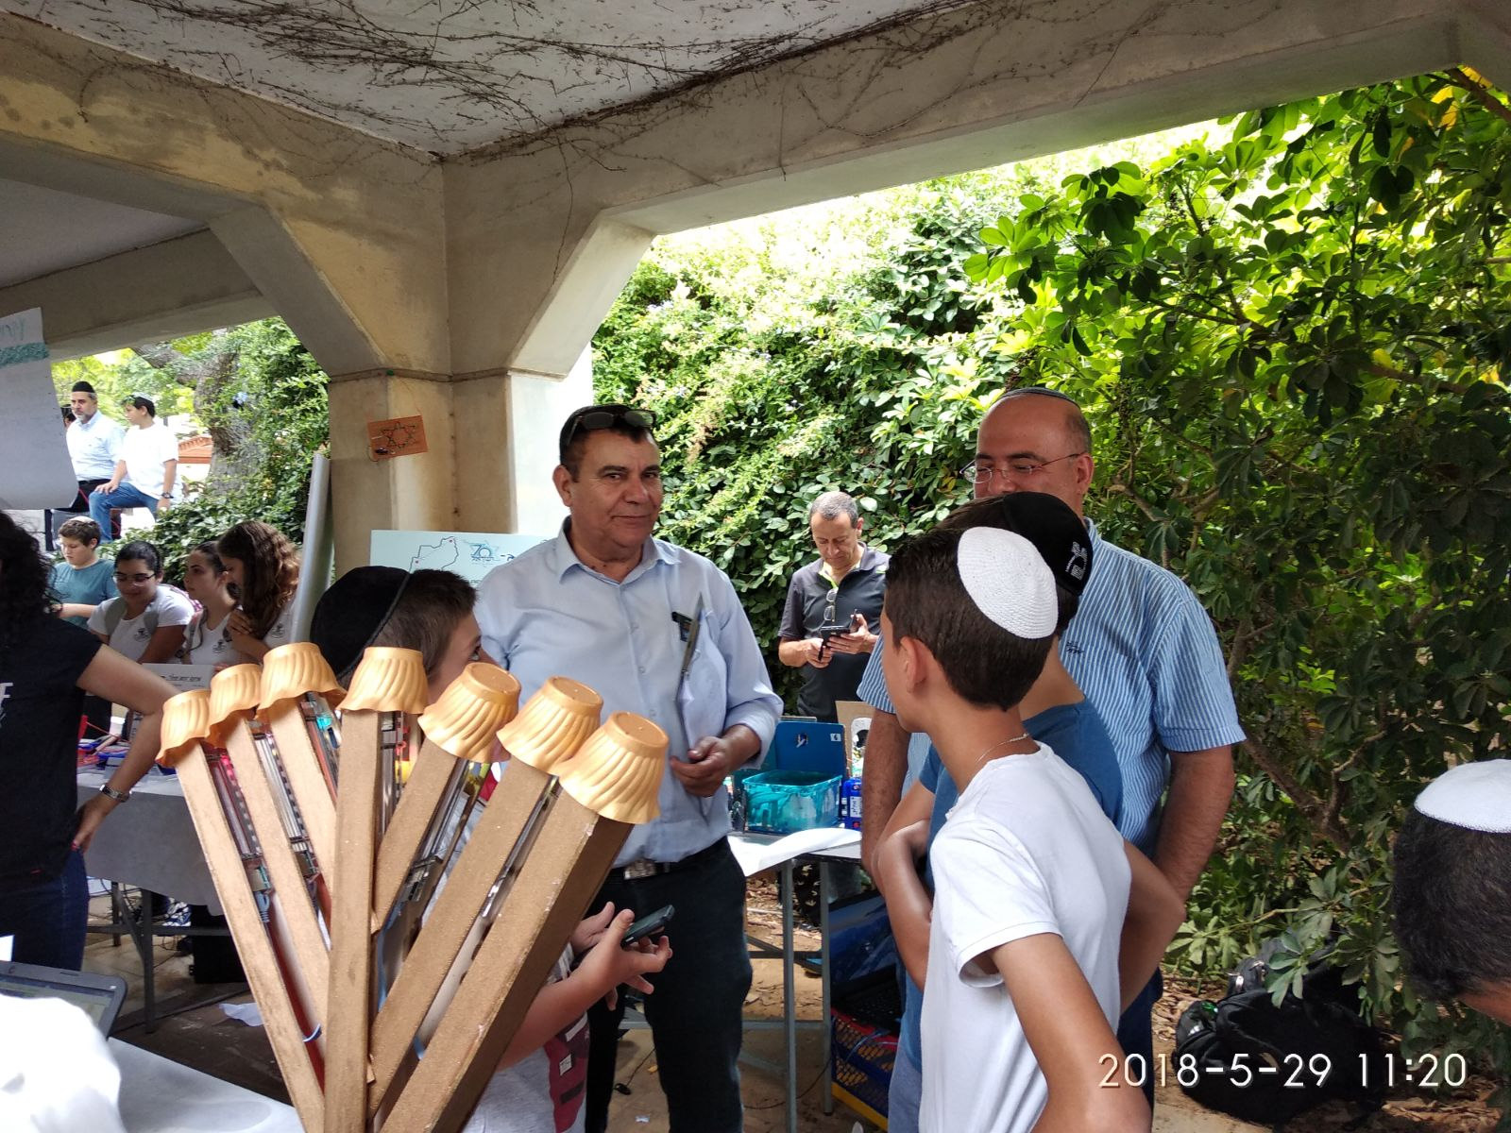
תמונות מתחרות ארצית טכנולוגיה דיגיטלית – חטיבות הביניים

Slide 8
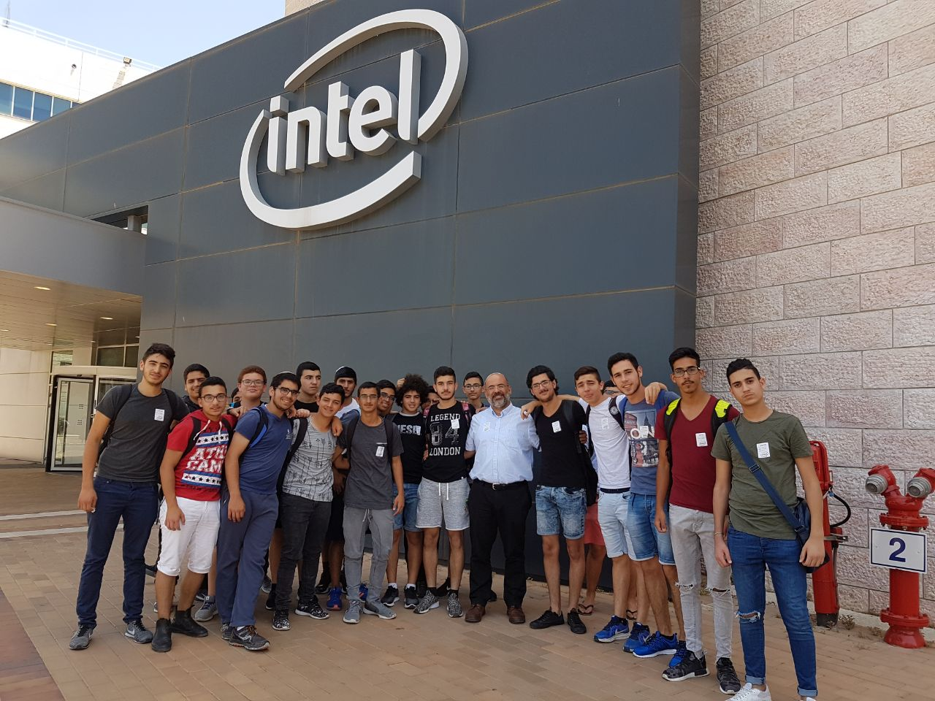
סיורים בתעשיית ההייטק

Slide 9
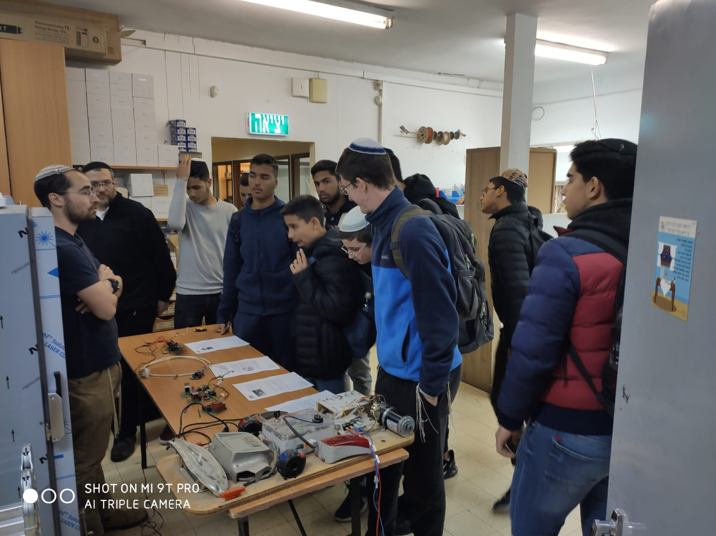
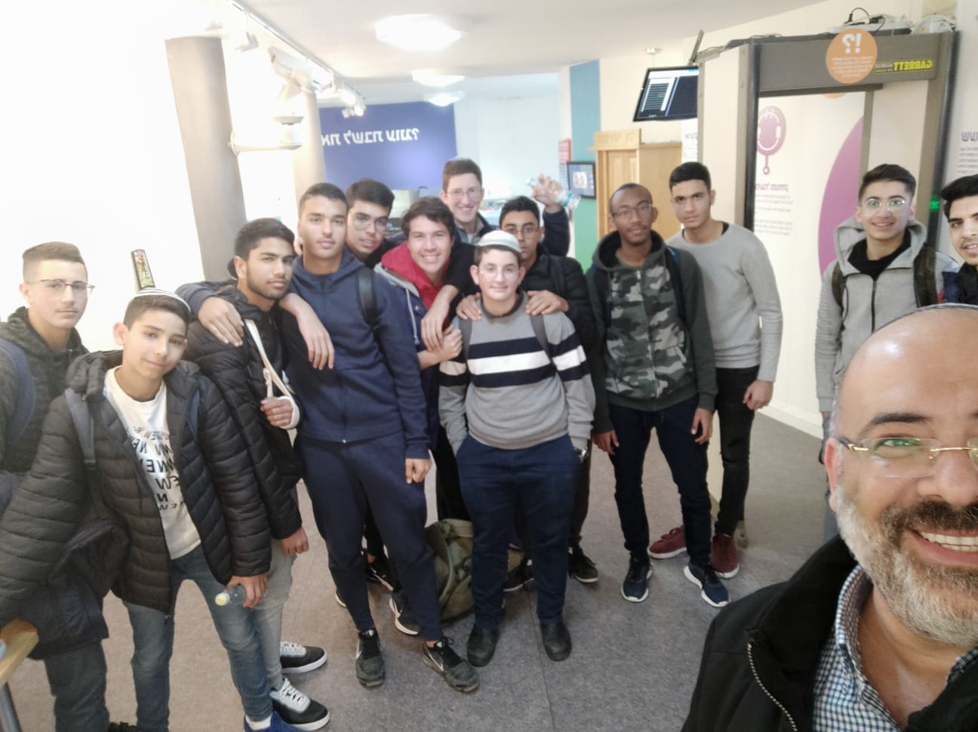
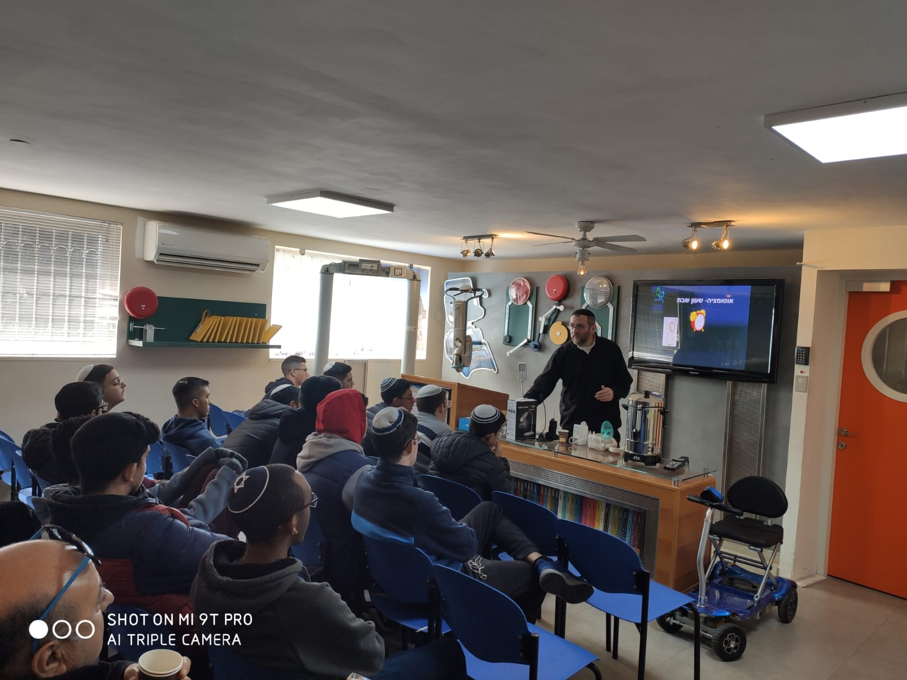
סיור במכון צומת

Slide 10
קישורים ללקט דוגמאות של פרויקטי גמר של תלמידים
פרויקט : גיטרה מיוחדת וחכמה
בניית רחפן מתקדם מ א' עד ת'
מד סיטורציה דופק וחום
רובוט אבטחה אקטיבית יורה לייזר,מחליף שומר עם יכולת התראה
קישור לעוד פרויקטים באתר המגמה

Slide 11
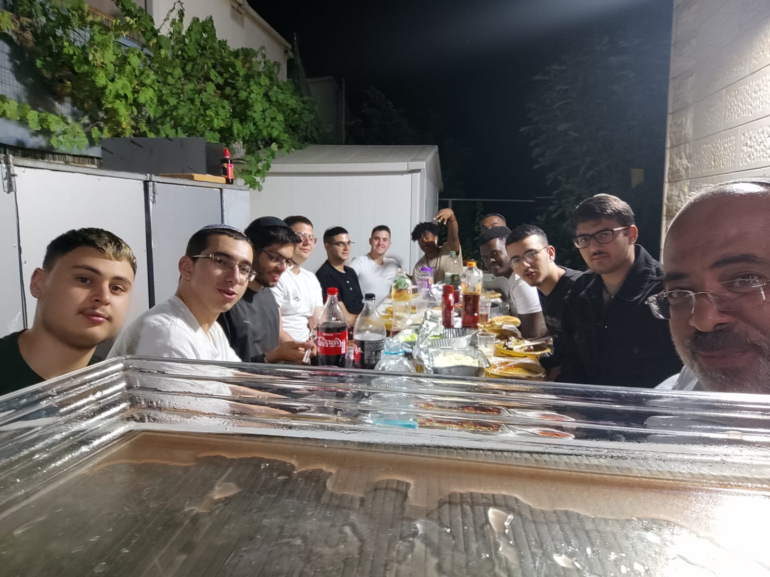
חגיגת סיום לימודי מגמה – 3 שנים מאתגרים - 10 יחידות
יוני 2023
ערב גיבוש ותוכניות להמשך

Slide 12
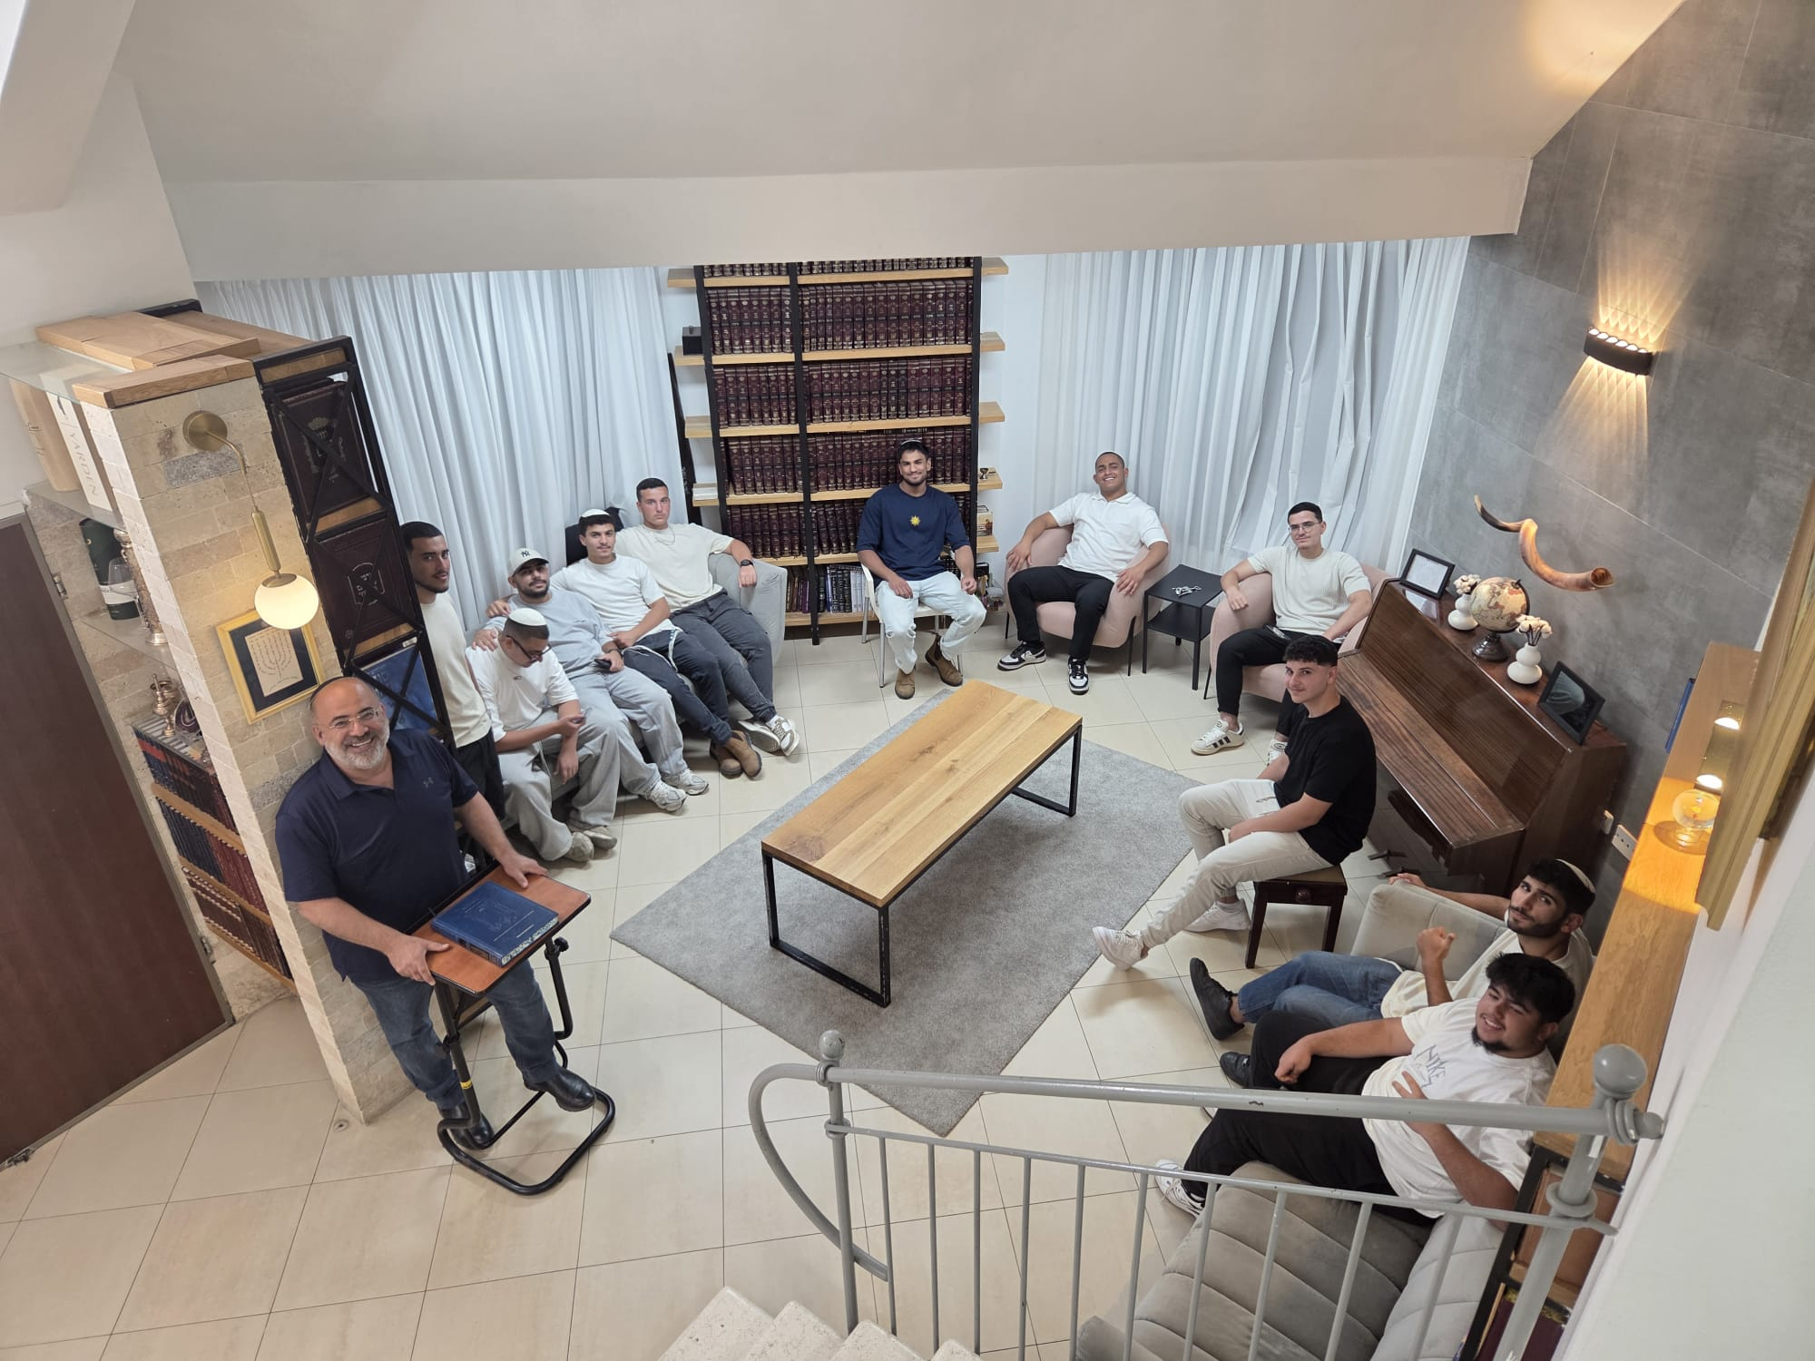
חגיגת סיום לימודי מגמה – 3 שנים מאתגרים - 10 יחידות
יוני 2026
ערב גיבוש ותוכניות להמשך

Slide 13
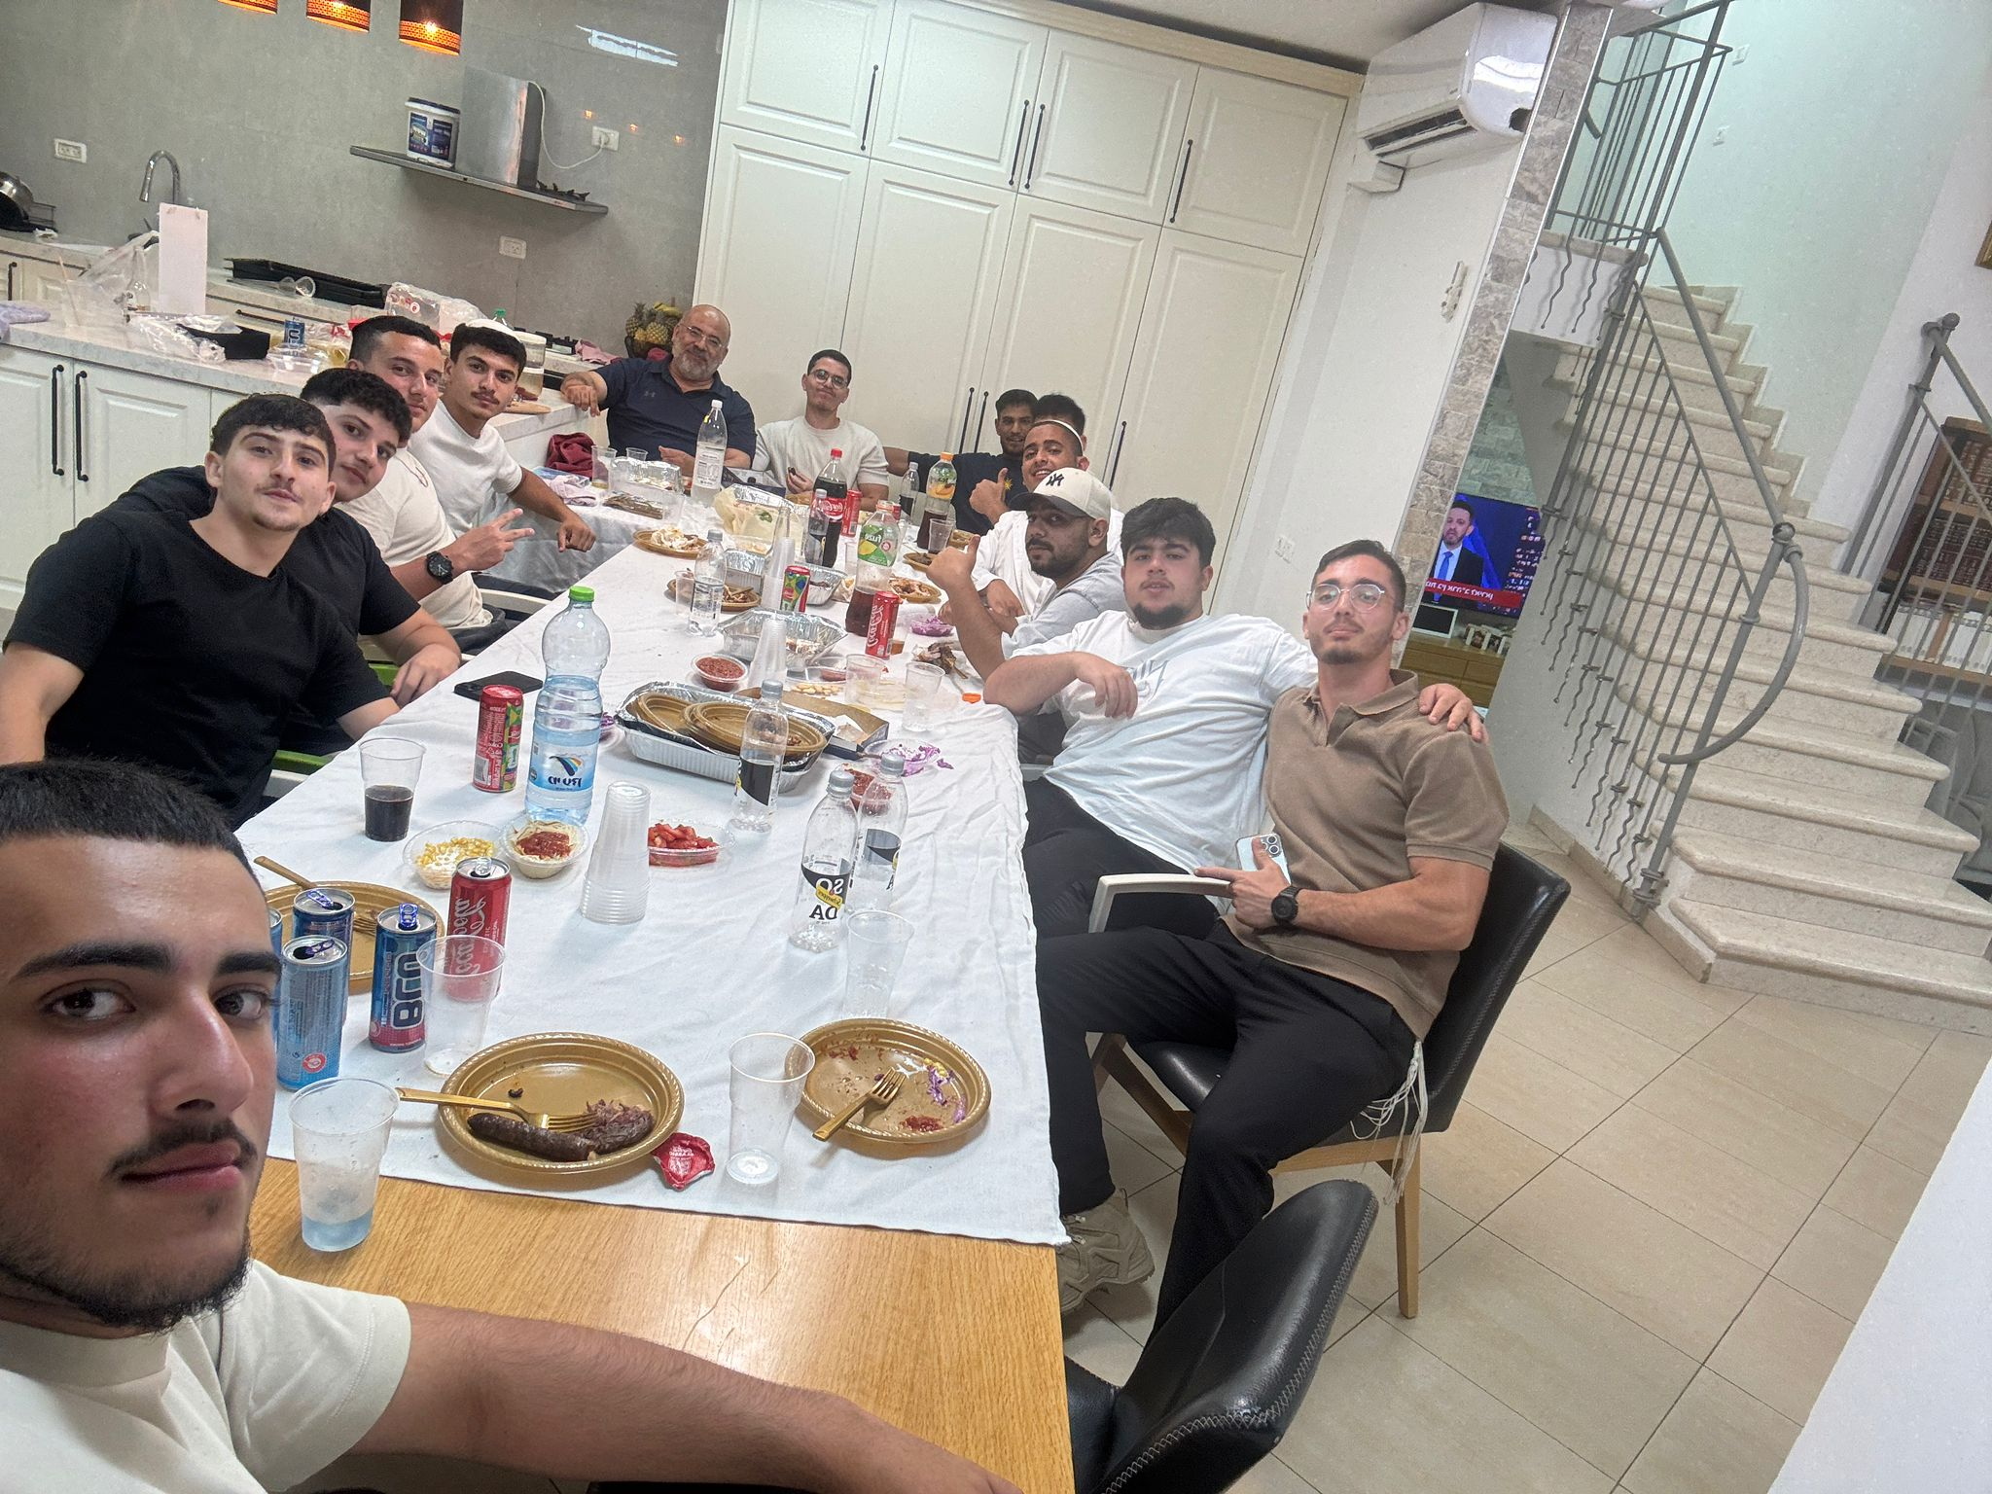
חגיגת סיום לימודי מגמה – 3 שנים מאתגרים - 10 יחידות
יוני 2026
ערב גיבוש ותוכניות להמשך

Slide 14
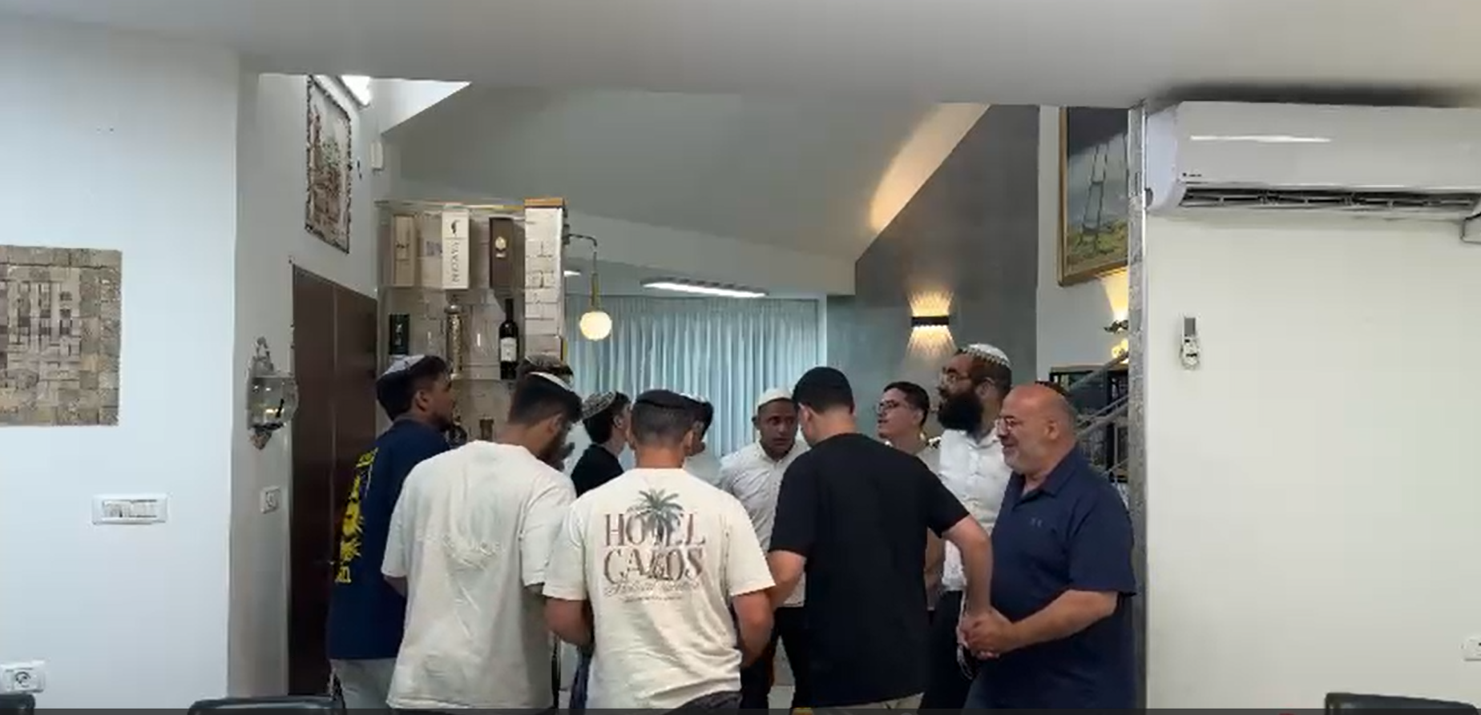
חגיגת סיום לימודי מגמה – 3 שנים מאתגרים - 10 יחידות
יוני 2026
ערב גיבוש ותוכניות להמשך

Slide 15
מה עושים עם זה הלאה ?
בנוסף למסלולים הרגילים הפתוחים לכל בוגר יב' :
1 . שירות רגיל/קרבי
2 . מסלול ישיבת הסדר
למסיימי המגמה נפתחות אפשרויות נוספות :
הכשרה וגיוס ליחידות הטכנולוגיות בצבא(חיל האויר/מודיעין/חיל הים ועוד)
מכינות קדם צבאיות – הנדסאי אלקטרוניקה – שירות קבע
עתודה אקדמית – למודי הנדסה באוניברסיטאות
רכישת מקצוע Hi-Tech

Slide 16
תנאי קבלה למגמה
מוטיבציה גבוהה ורצון להצליח .
מינימום : 4 יחידות מתמטיקה ו 4 יחידות אנגלית .
מעבר מבחן מיון בתחילת השנה .

